Slide 2
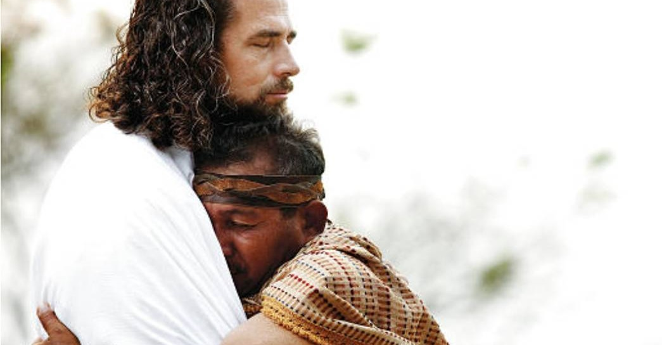
ENCONTROS E REENCONTROS
10

Slide 3
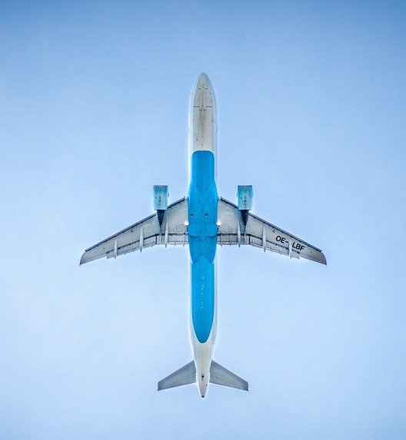
Conta-se uma história de um garoto que estava viajando de avião.

Slide 4
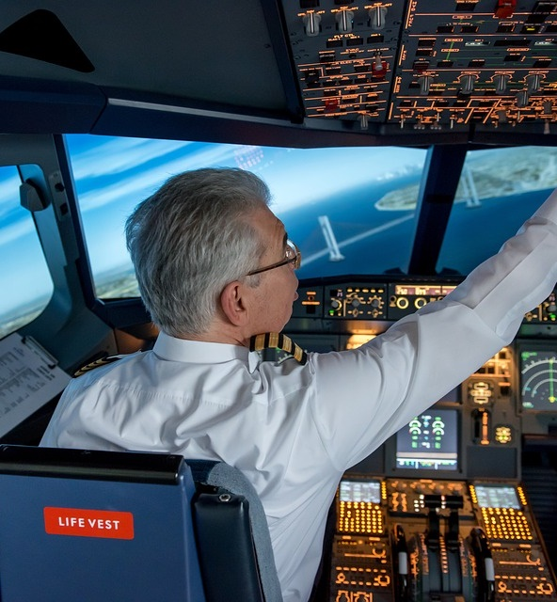
Não estou com medo, não. Estou em paz e tranquilo, pois o piloto é o meu PAI”.

Slide 5
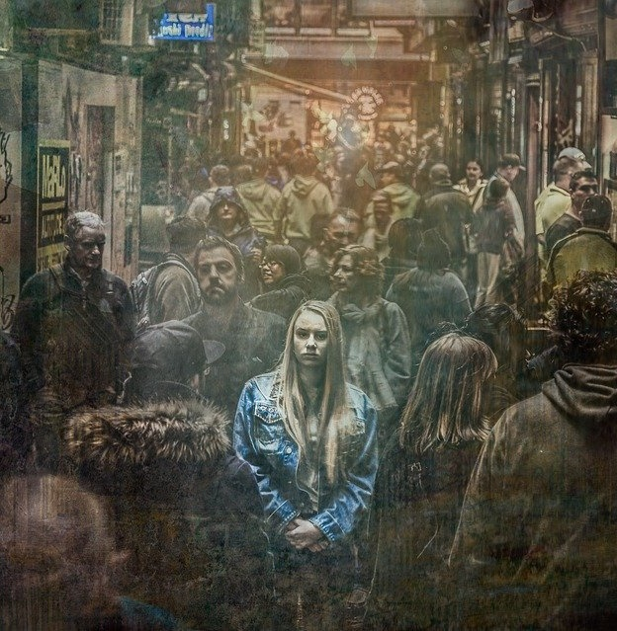
Em Lucas 15, encontramos três importantes parábolas que mostram os três tipos de pessoas que vivem neste planeta.

Slide 6
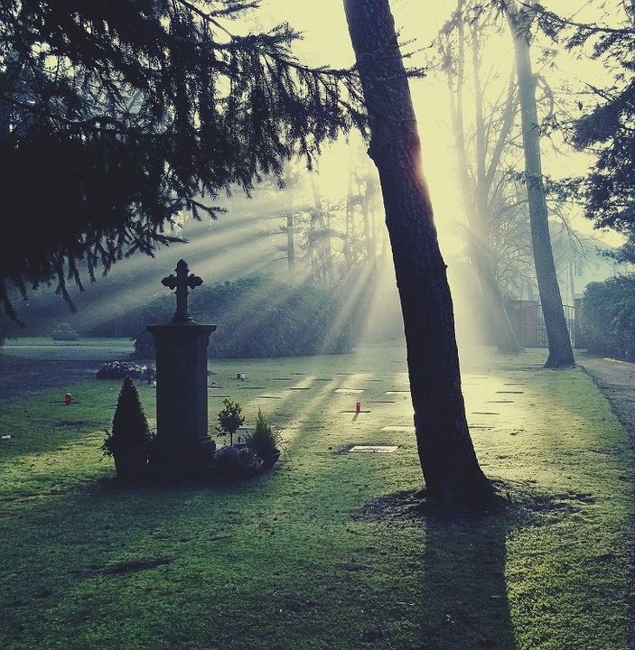
O pecado entrou na vida humana causando um estrago terrível, levando o ser humano a uma vida longe de Deus e trazendo dor, medo, angústia, separações, doenças e, finalmente, a morte.

Slide 7
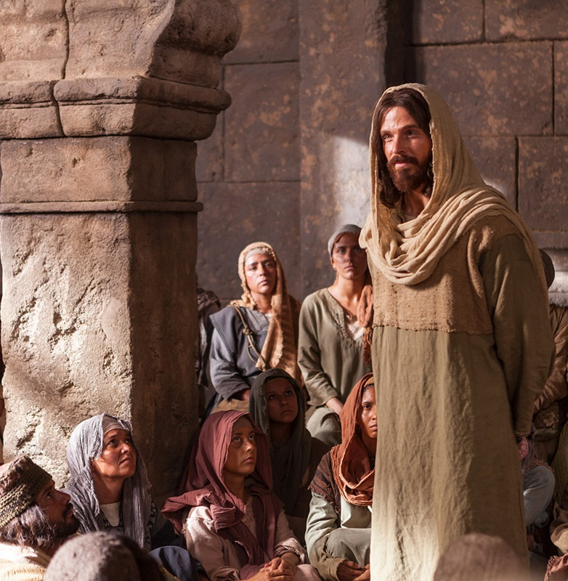
Jesus mostra a real situação do homem e mostra, sobretudo, o plano de Deus para resgatar e salvar, conduzindo cada um de nós de volta aos braços do PAI e ao Reino de Deus.

Slide 8
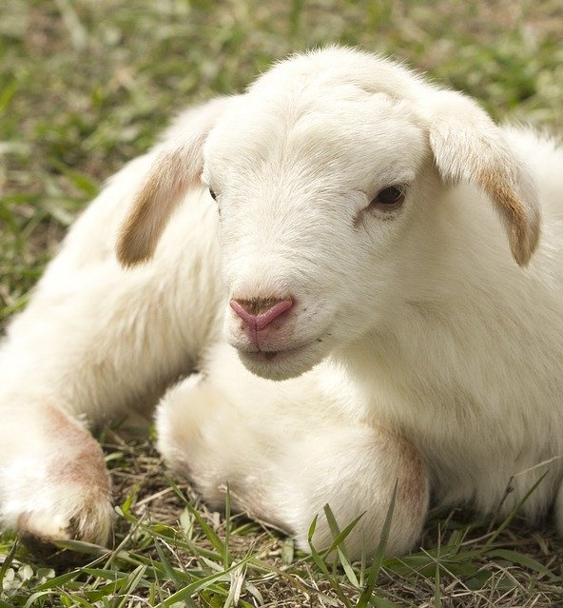
Quem é a ovelha perdida?

Slide 9
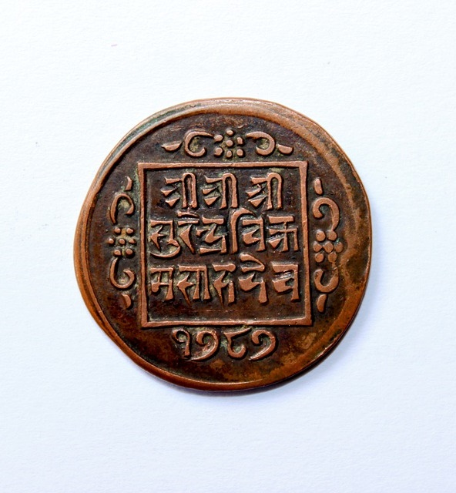
Quem é a dracma perdida?

Slide 10
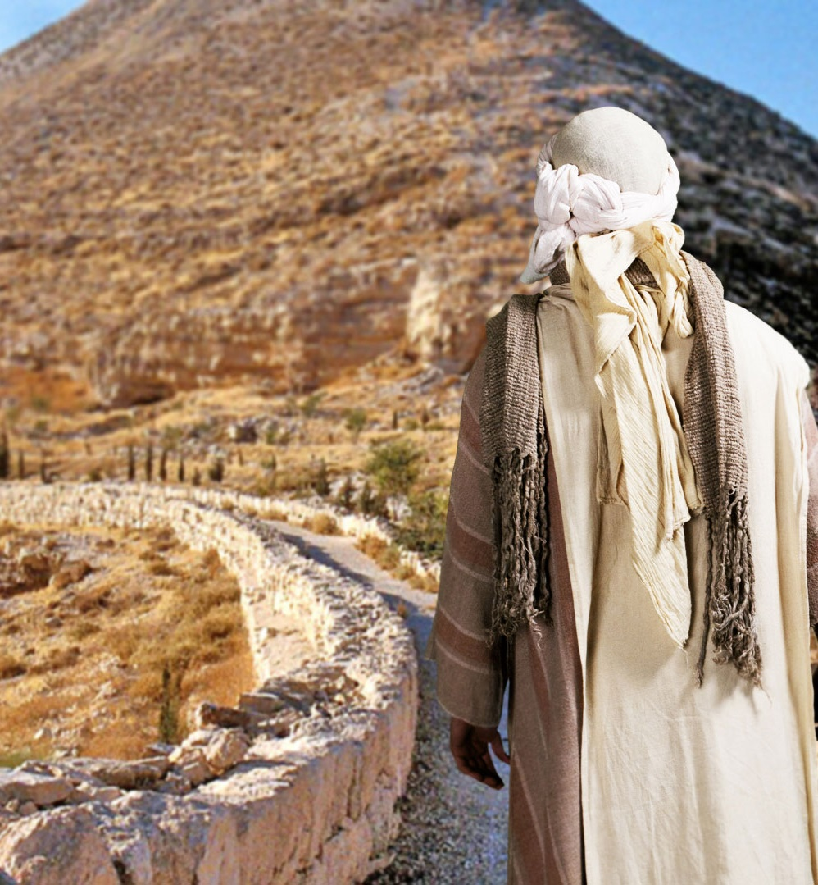
Quem é o filho pródigo?

Slide 11
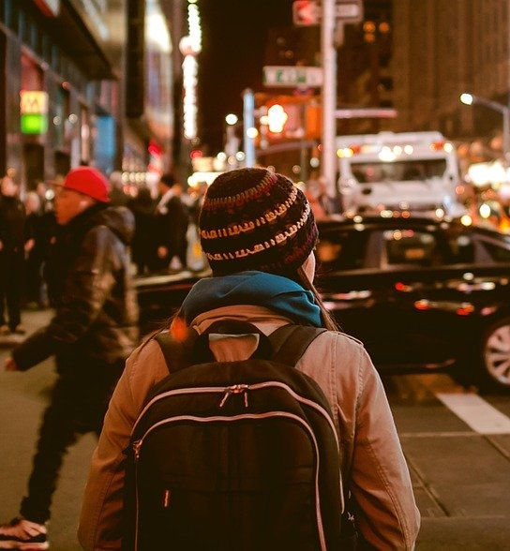
Ou você é uma ovelha, ou uma dracma, ou um filho pródigo.

Slide 12
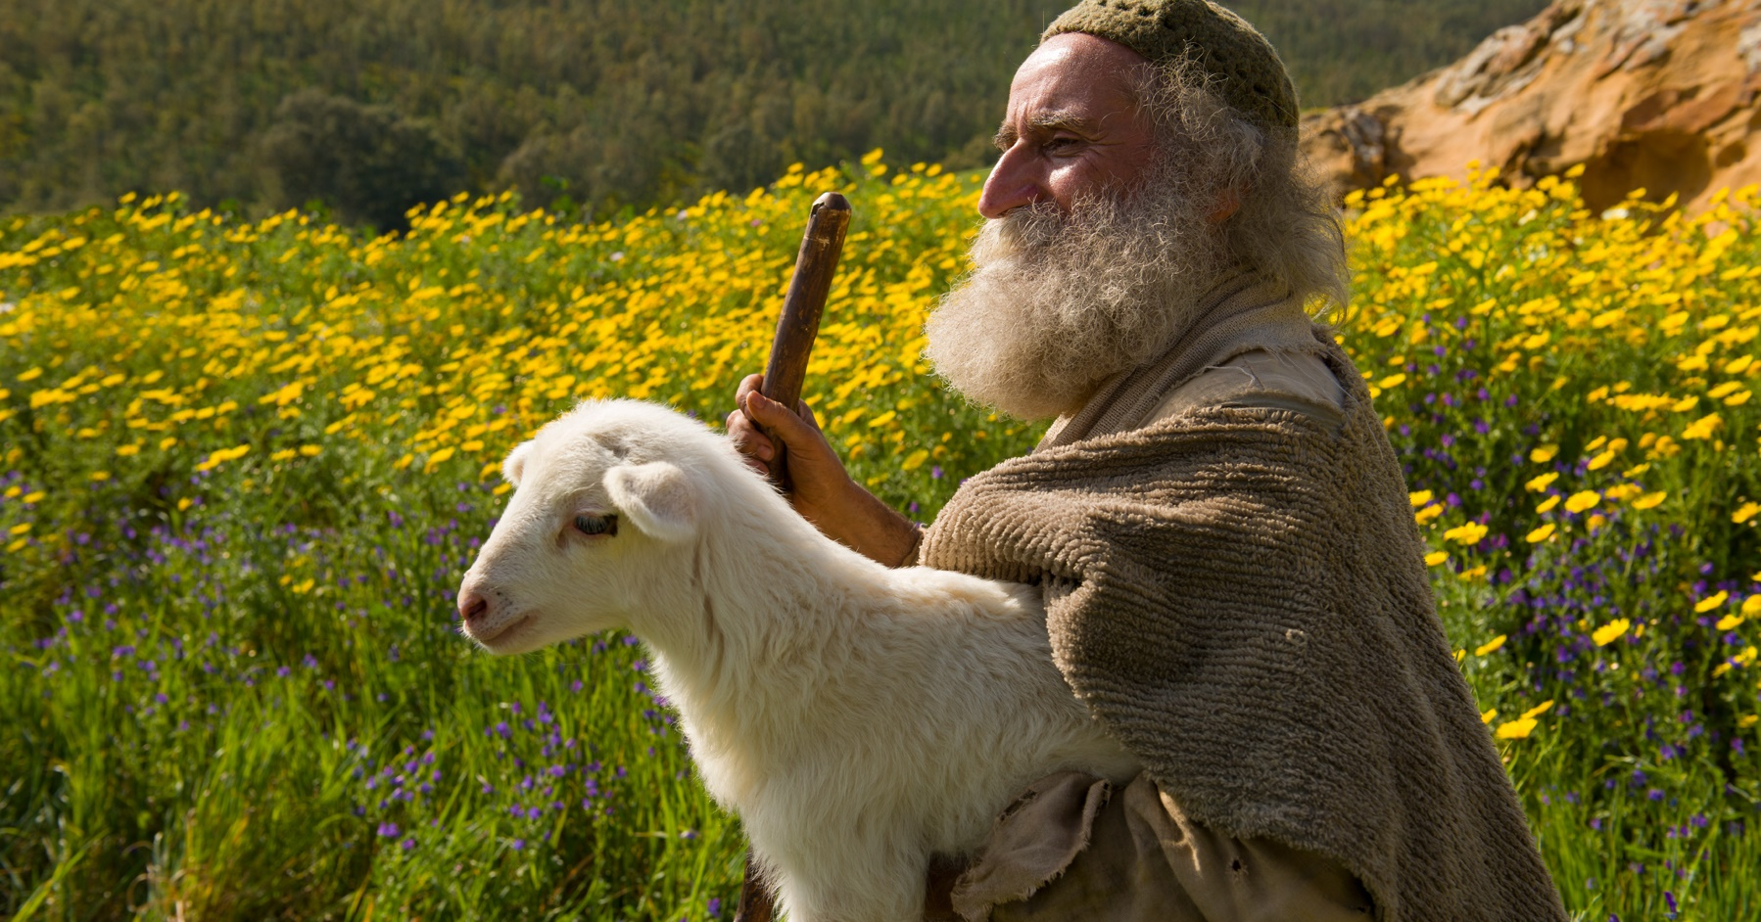
QUEM É A OVELHA PERDIDA, E QUEM É O PASTOR?

Slide 13
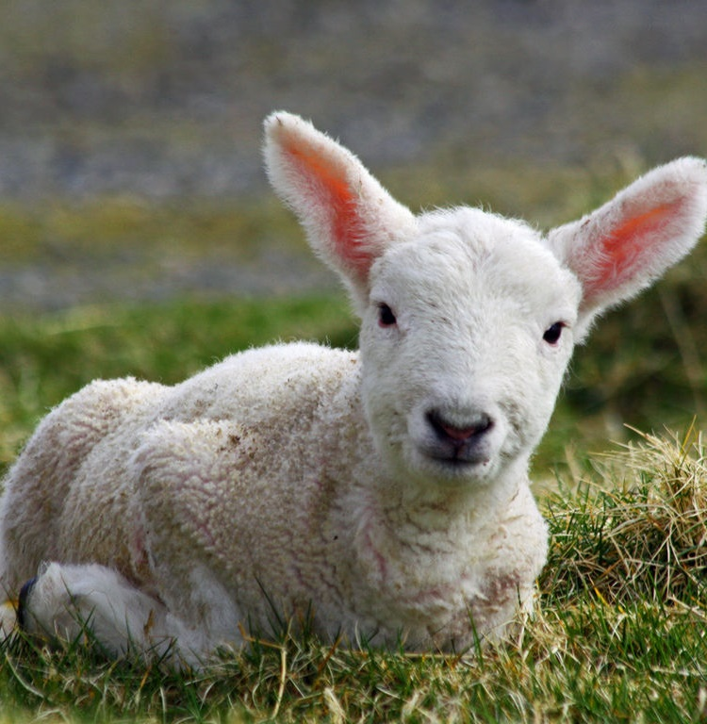
A ovelha perdida representa aquela pessoa que sabe que está perdida, porém, não sabe o caminho de volta.
Esta Foto de Autor Desconhecido está licenciado em CC BY-SA

Slide 14
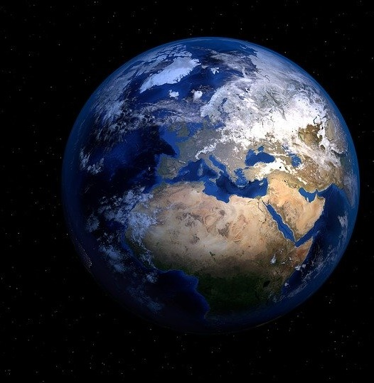
A ovelha perdida também representa nosso planeta.
De todos os planetas que existem no universo, apenas a Terra pecou.

Slide 15
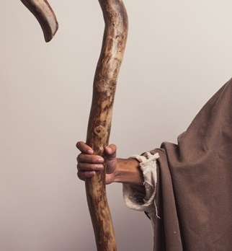
O pastor da parábola é Jesus, que veio aqui e deu a vida para resgatar a você e a mim.

Slide 16
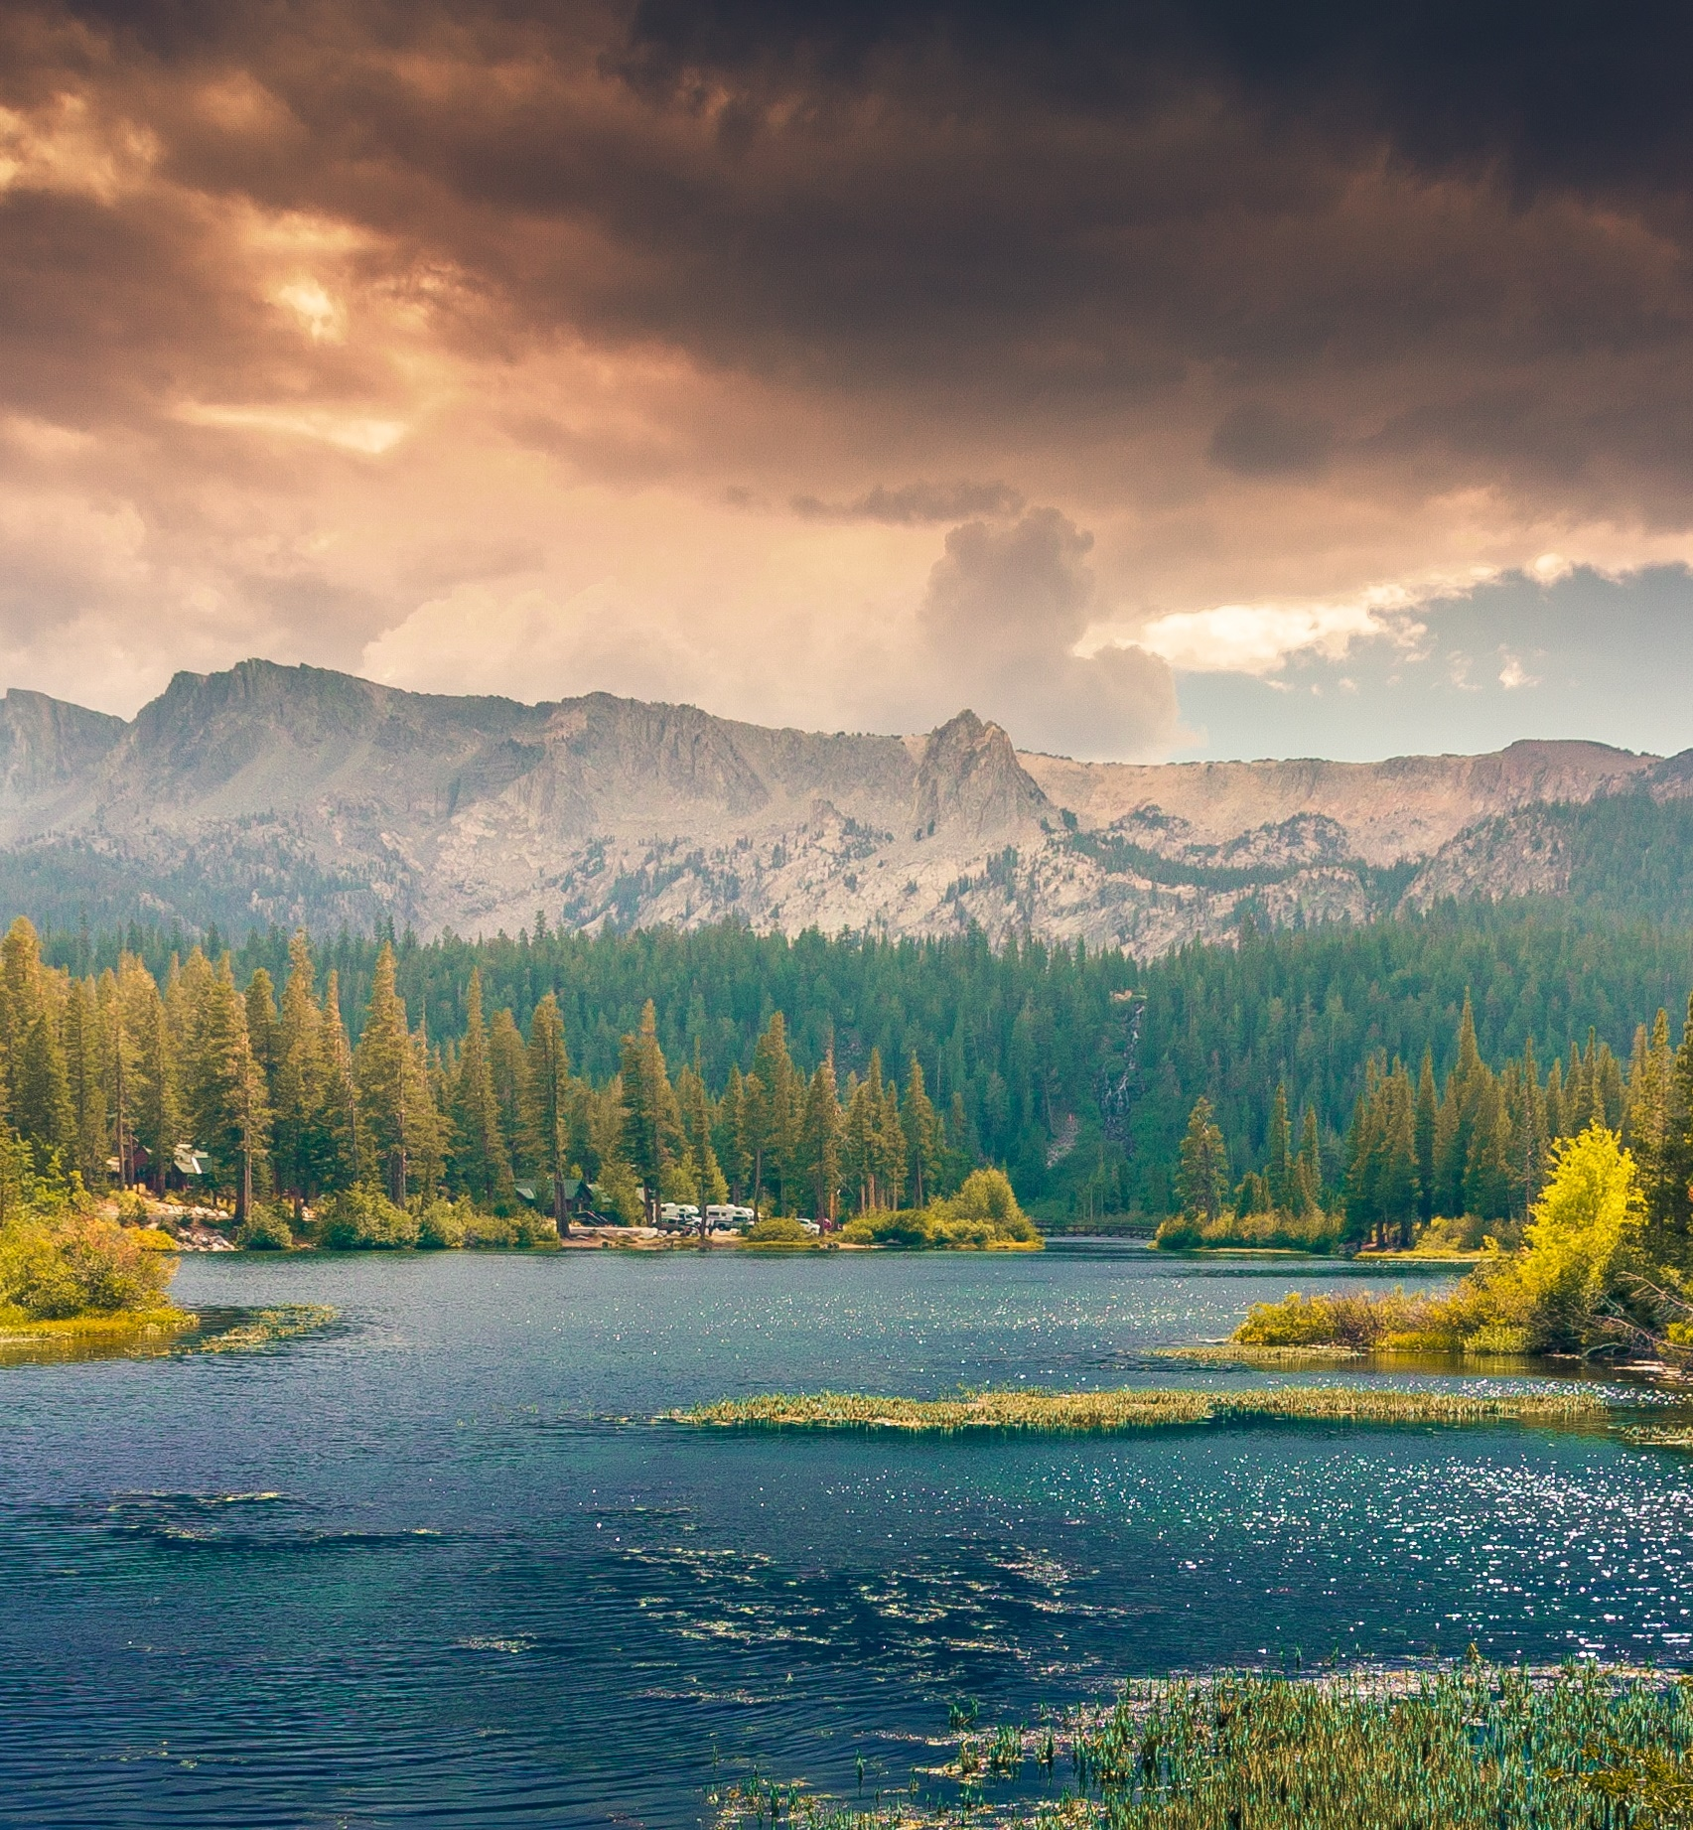
Veio também para resgatar a Terra e transformá-la em uma Nova Terra

Slide 17
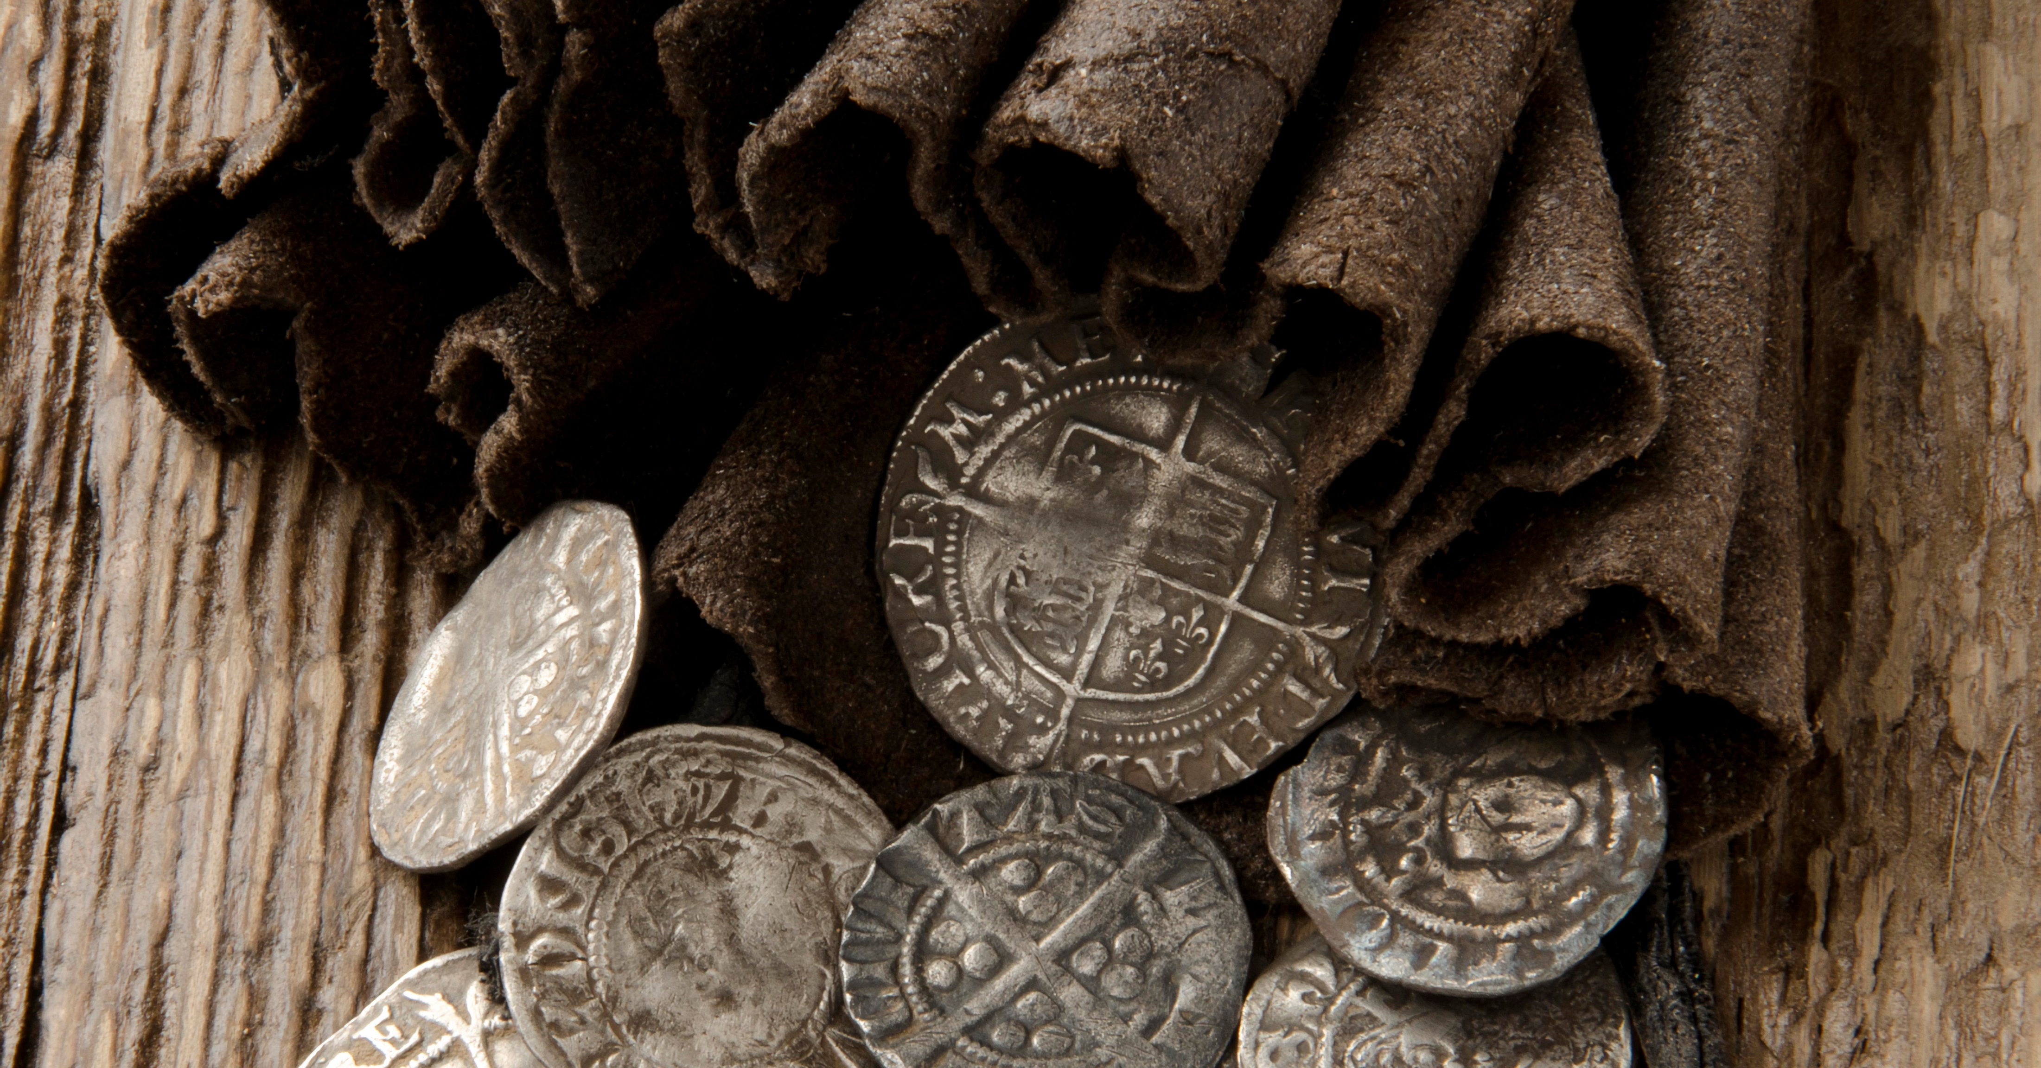
QUEM É A DRACMA PERDIDA?

Slide 18
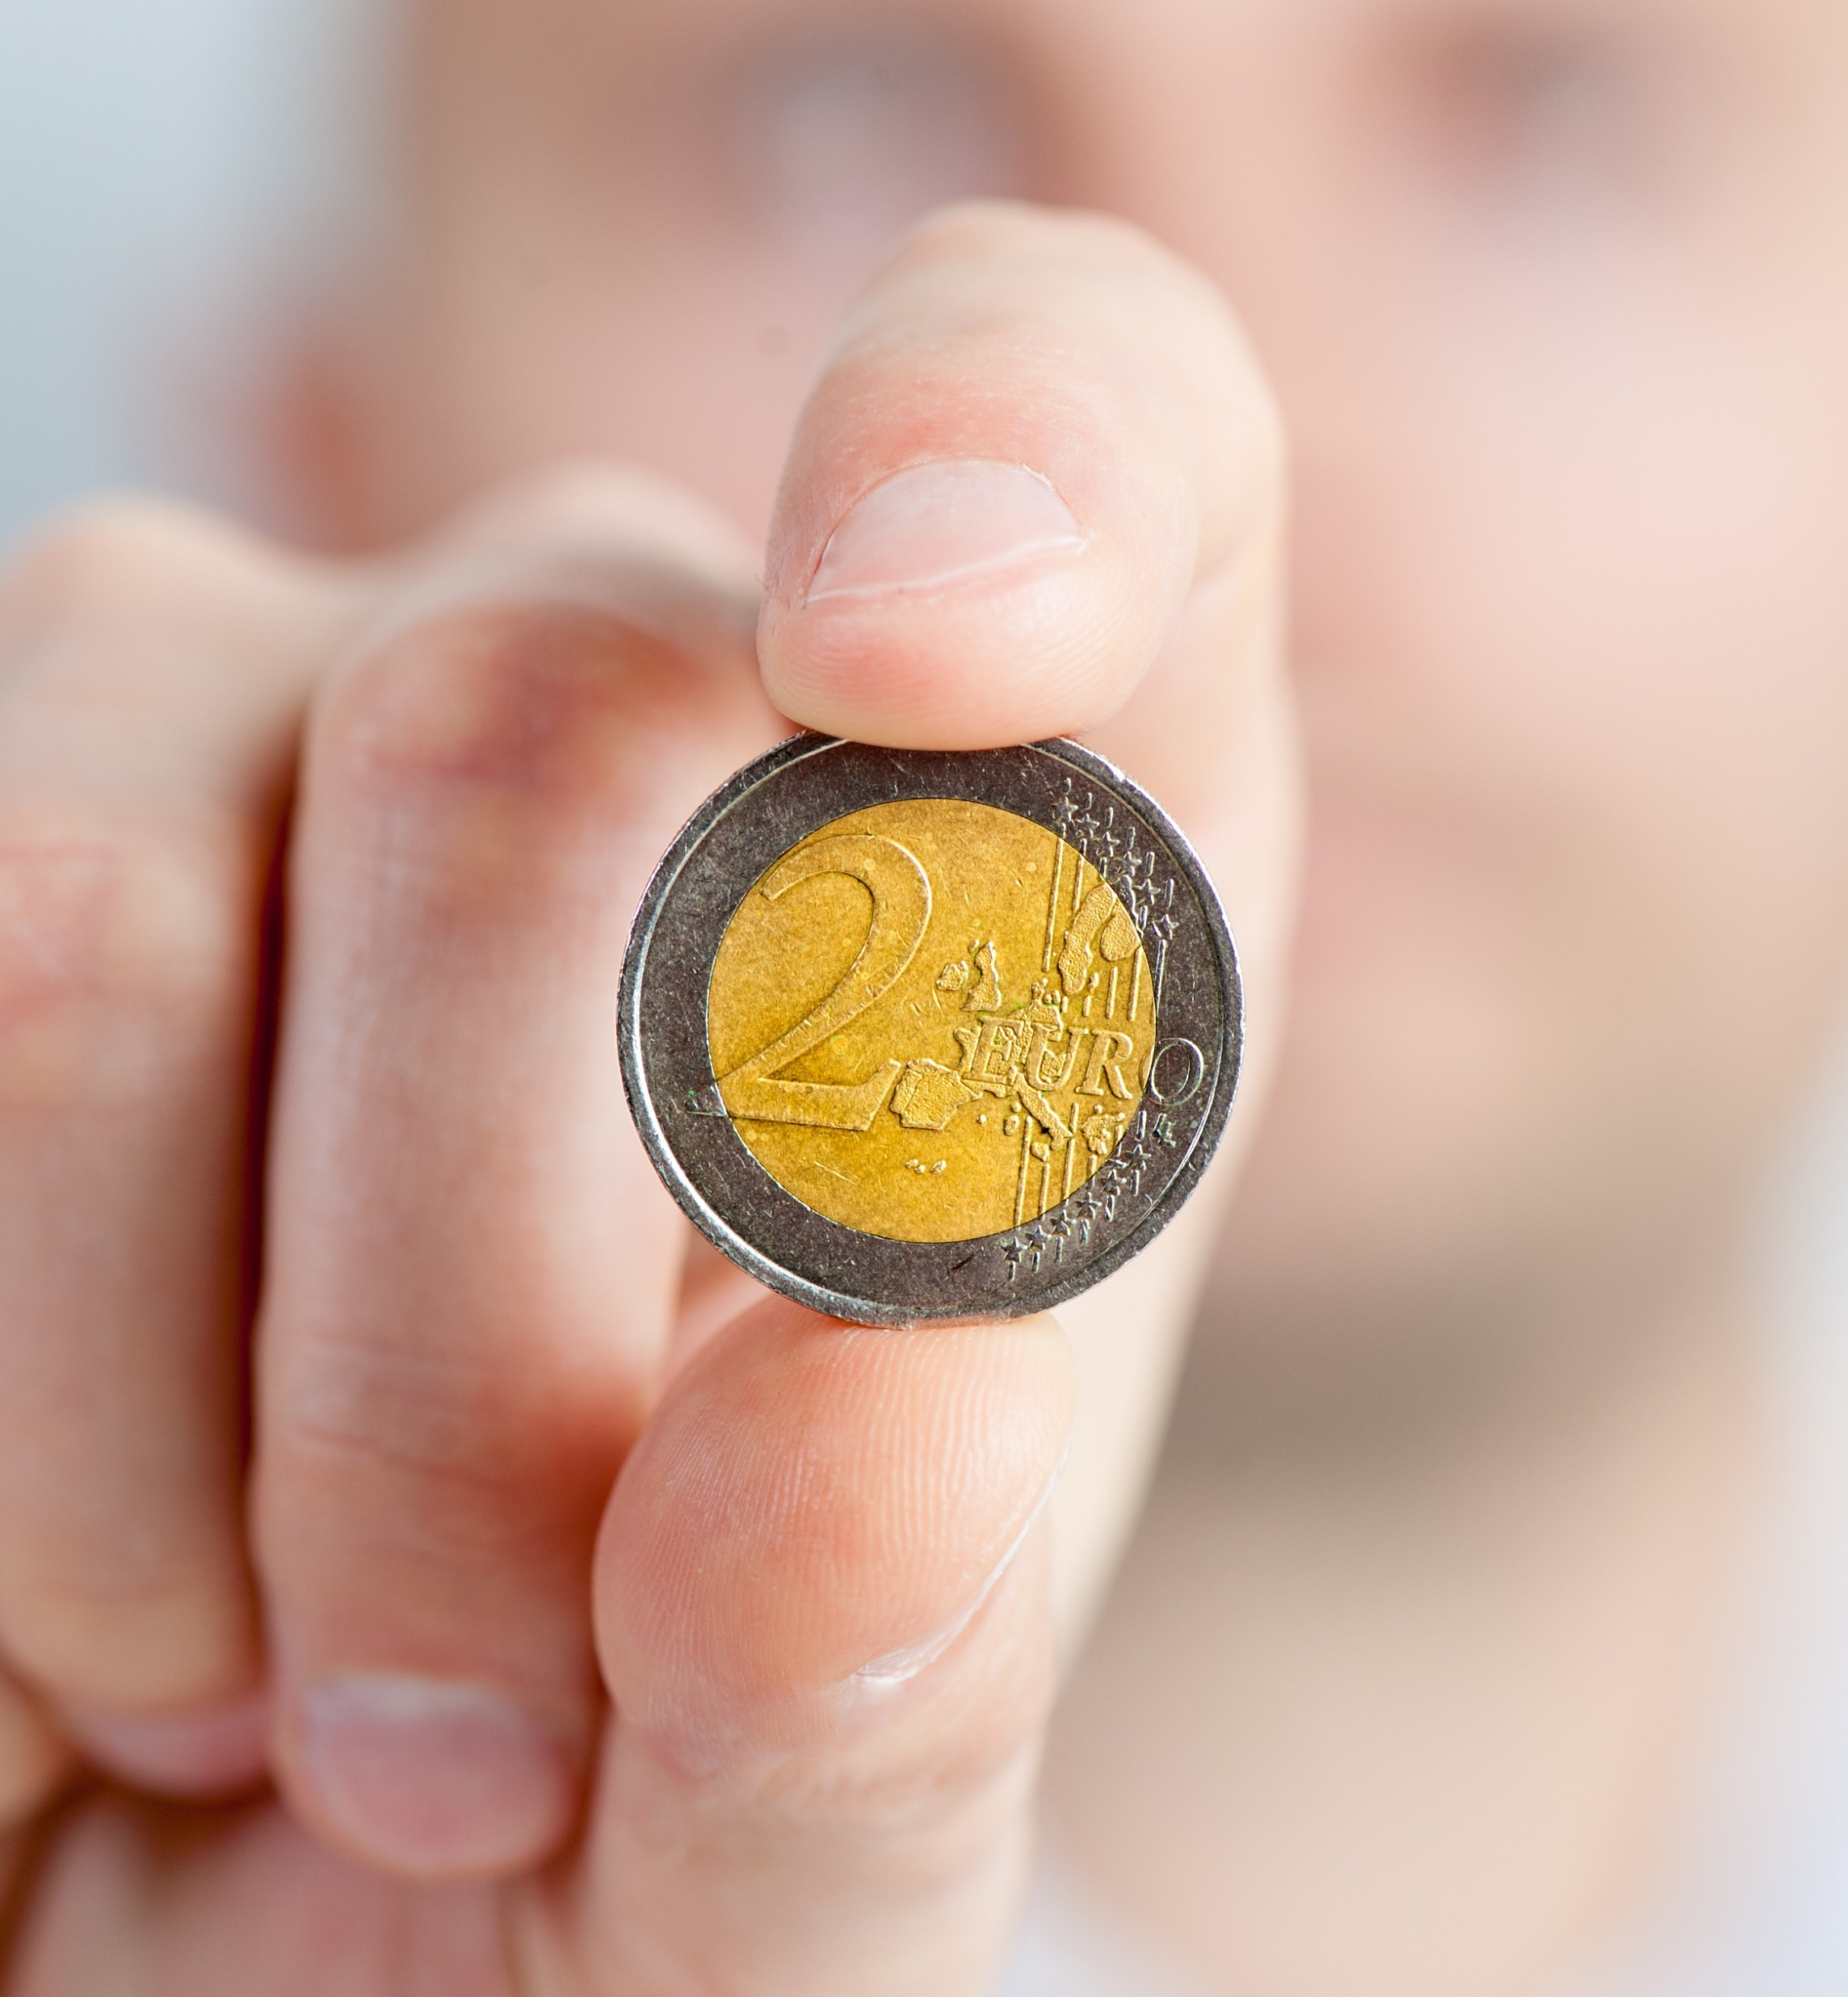
A dracma é um objeto inanimado. Portanto, não sabe que está perdida, não sabe
nada.

Slide 19

Existem pessoas perdidas dentro de nossa própria casa e também dentro da igreja.

Slide 20
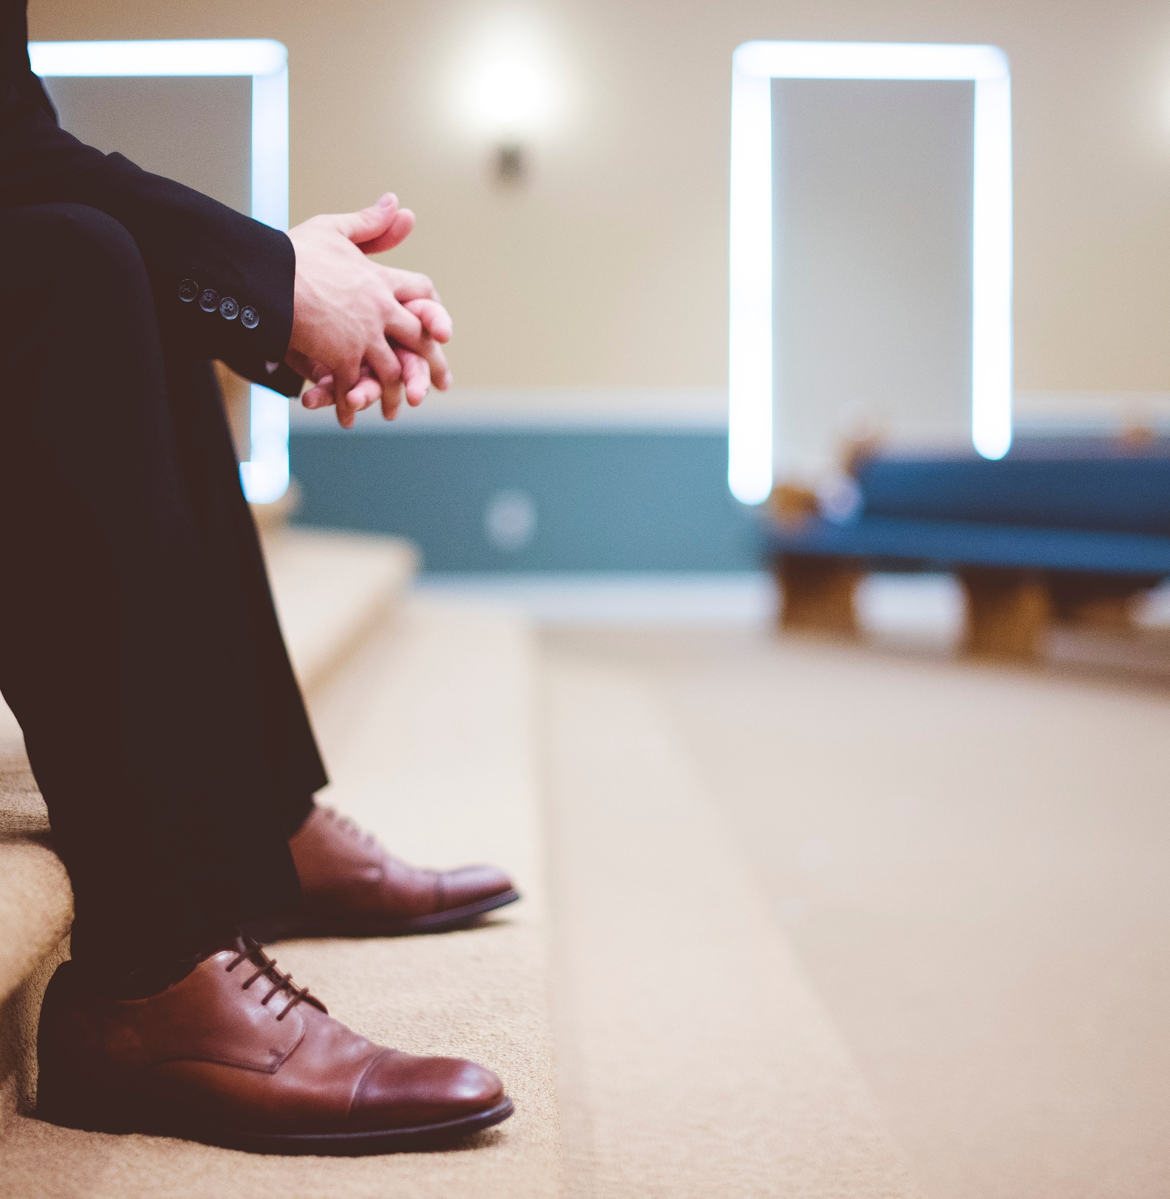
E pelo fato de estarem dentro de uma igreja, essas pessoas não sabem que estão terrivelmente perdidas.

Slide 21
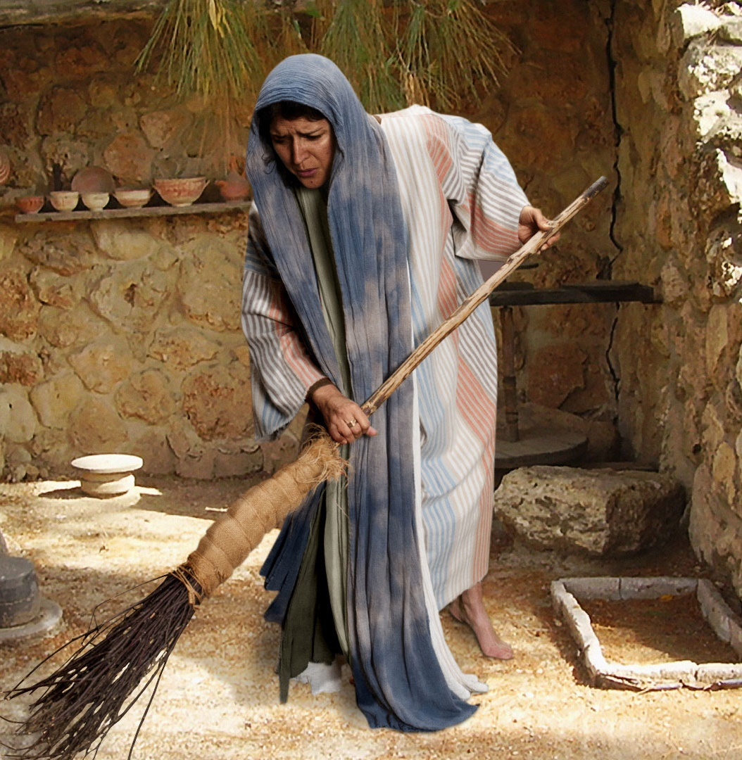
A igreja deve realizar todos os programas, de todos os departamentos, para varrer a casa e encontrar a moeda valorosa, mas perdida.

Slide 22
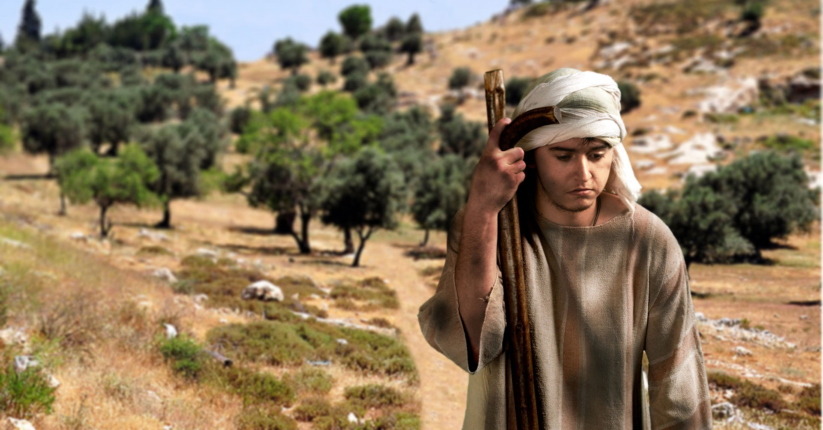
QUEM É O FILHO PRÓDIGO PERDIDO?

Slide 23
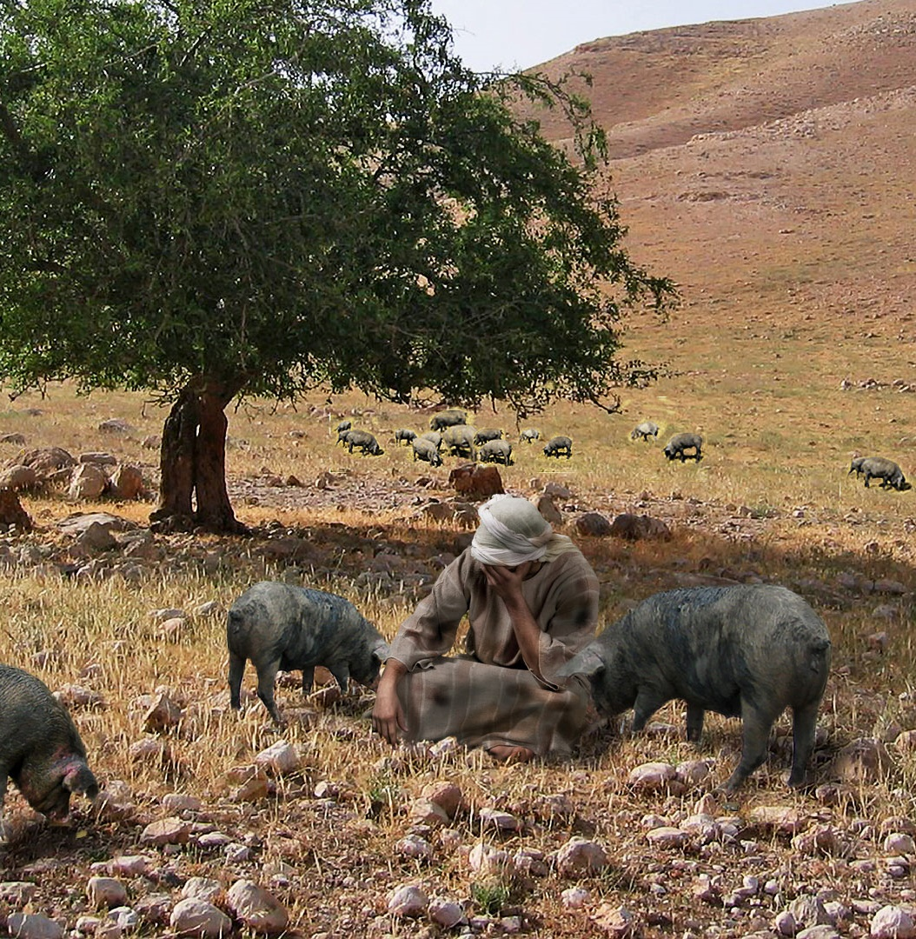
O filho pródigo sabe que está perdido, sabe o caminho de volta, conhece a igreja e até o endereço, mas não tem forças para voltar.

Slide 24
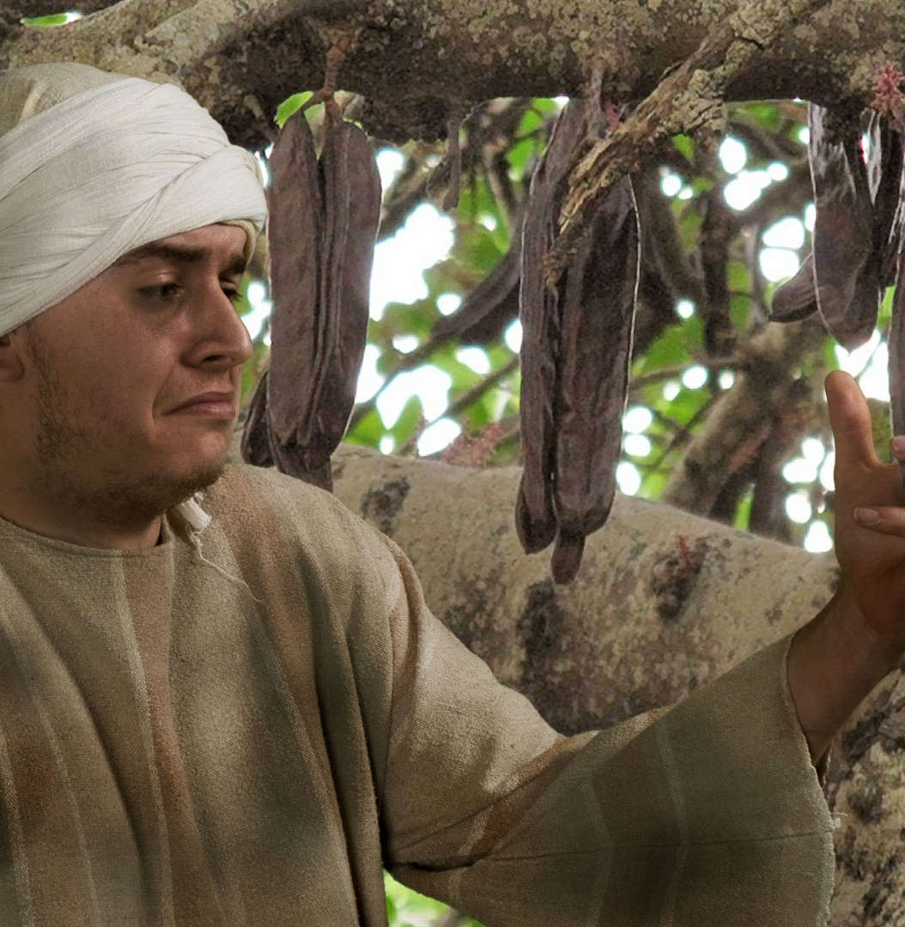
se trata de um filho, alguém da família, mas que se afastou, se perdeu, foi longe demais e agora se complicou tanto que não tem forças para voltar.

Slide 25

O que trouxe o filho de volta foi a intercessão do pai e da igreja.

Slide 26

Em casos como esse, o que realmente funciona é a oração intercessora.

Slide 27
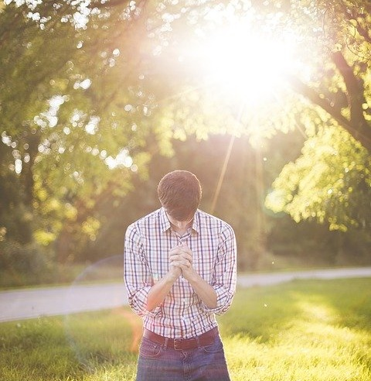
Não pare de orar por seus queridos. Mesmo que pareça que eles nunca vão aceitar, continue orando e clamando por eles. Um dia desses eles voltarão.

Slide 28

A MENSAGEM DO EVANGELHO É PARA OS DE FORA, SIM, MAS TAMBÉM É PARA OS DE DENTRO E AINDA PARA AQUELES QUE SAÍRAM DE CASA.

Slide 29
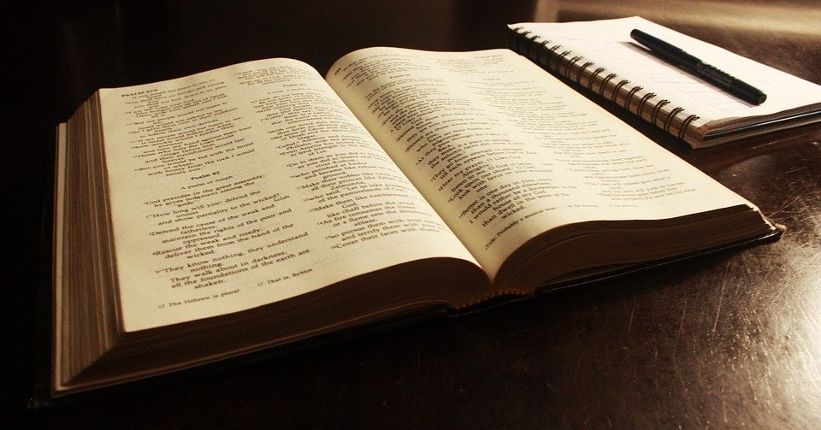
COMPREENDENDO O TEXTO BÍBLICO

Slide 30

O pecado original
é querer organizar nossa vida longe de DEUS.

Slide 31

E sempre que fizermos isso, fracassaremos na vida.

Slide 32
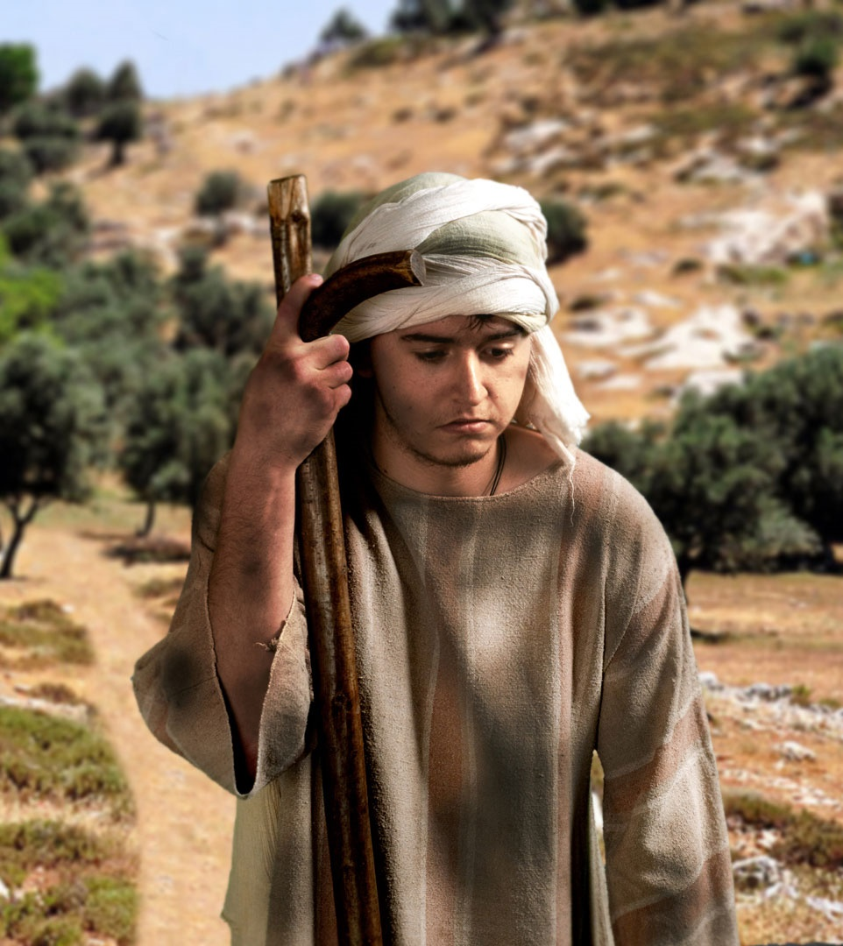
A conversão do filho:
Primeiro, o filho refletiu sobre sua condição (Lucas 15:17a);
Depois, o filho se lembrou de quão bom era seu pai (Lucas 15:17b);
Então, o filho se arrependeu, decidiu voltar e voltou para seu pai (Lucas 15:18-20a);
Em seguida, o filho confessou sua culpa (Lucas 15:21);
Por fim, o filho arrependido aceitou o que lhe foi dado (Lucas 15:22-24).

Slide 33
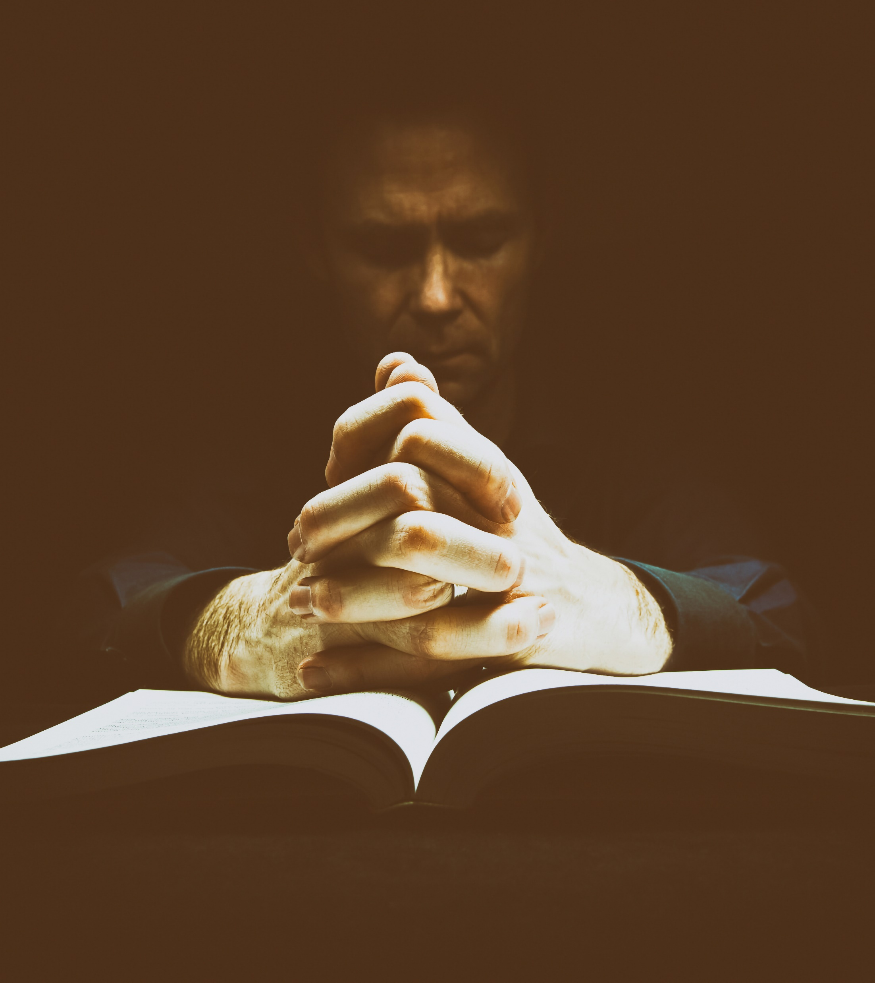
um quadro verdadeiro do que todos nós precisamos fazer:
Tomar consciência de nossa condição de pecadores (Romanos 3:23);
Lembrar que DEUS nos espera e nos ama (Lucas 15:20b);
Voltar para DEUS (Lucas 15:20a);
Confessar os pecados sinceramente a DEUS (Lucas 15:21; I João 1:9);
Aceitar a salvação e o perdão dos pecados em CRISTO (Lucas 15:22-24).

Slide 34
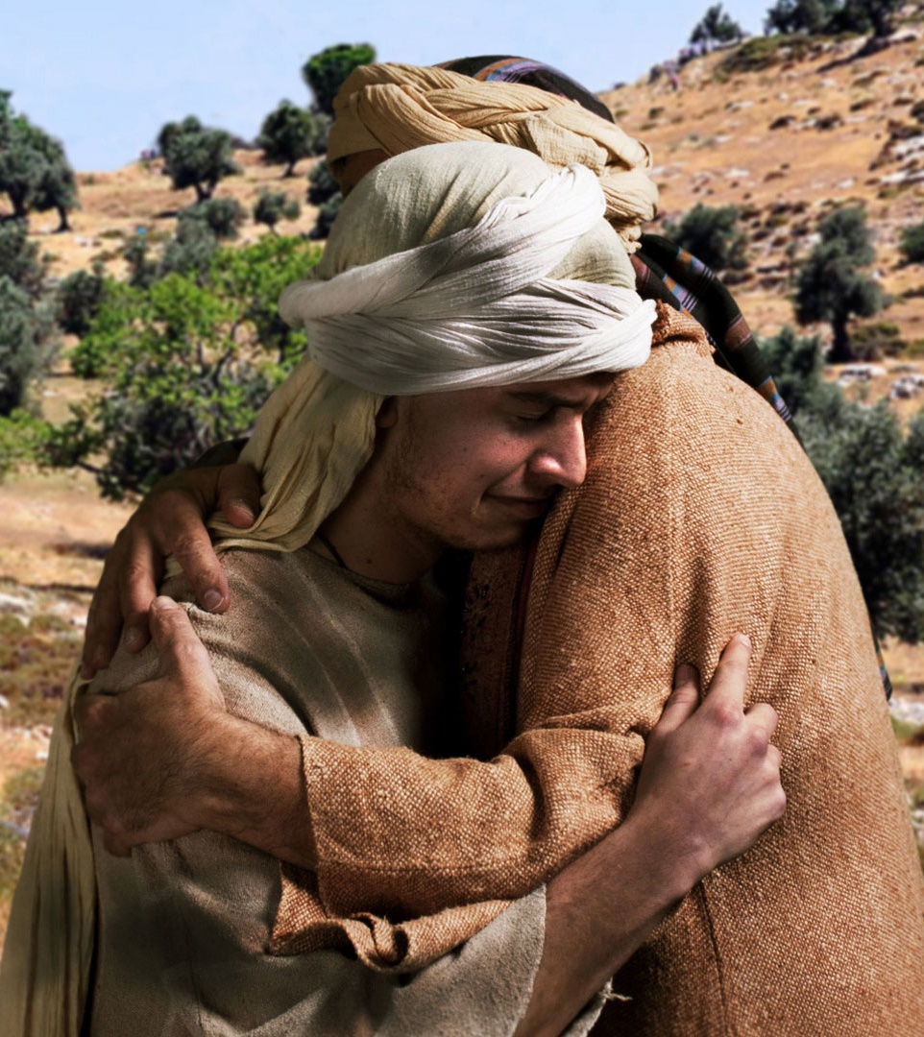
O recebimento do filho
O pai esperava o filho e o buscava. O pai viu o filho ao longe e correu para encontrá- lo (Lucas 15:20b);
O pai beijou e abraçou o filho (Lucas 15:20b);
condição de filho querido (Lucas 15:22);
O pai fez uma festa para mostrar sua alegria a todos (Lucas 15:23,24).

Slide 35
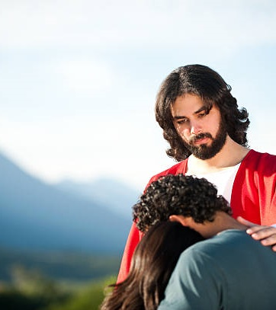
DEUS faz a mesma coisa conosco:
DEUS nos ama (João 3:16);
DEUS nos busca (Lucas 19:10);
Quando nos arrependemos e aceitamos a CRISTO, DEUS nos faz SEUS filhos (João 1:12);
DEUS faz com que nossa vida seja uma festa espiritual. Os anjos de DEUS cantam no Céu por todos os pecadores que se arrependem (Lucas 15:10).

Slide 36
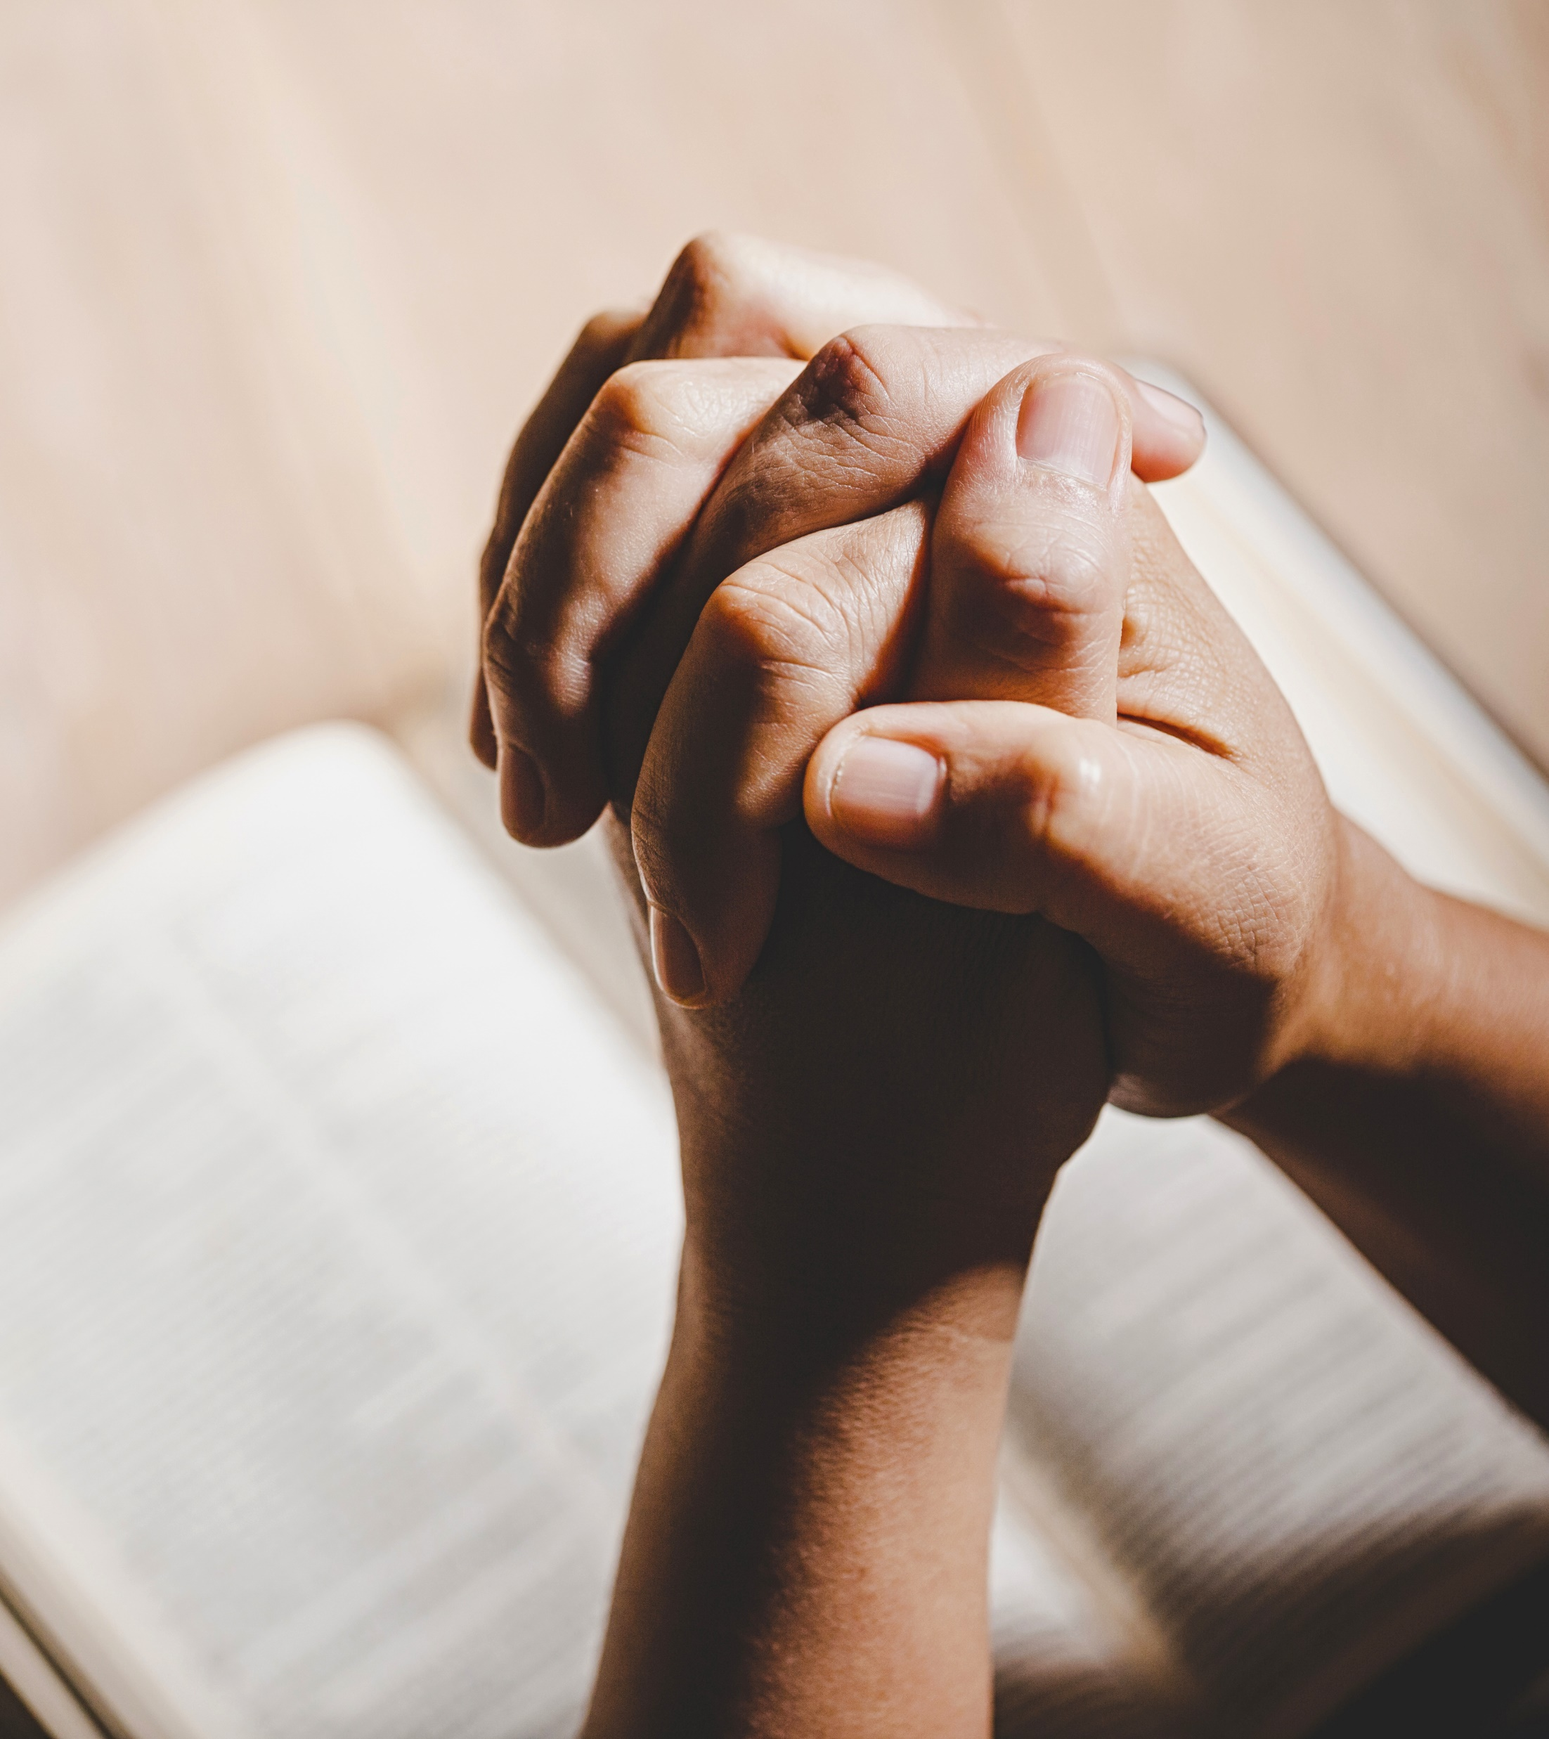
PERGUNTAS PARA NOS FAZER PENSAR
Há alguma coisa no filho perdido que parece conosco?
Por que fazer as coisas da nossa maneira e não da maneira de DEUS?
Temos sabedoria para aprender com o filho perdido que não podemos andar longe de DEUS?
Quando vemos que erramos, somos humildes para voltar e pedir perdão?
Compreendemos que o PAI providenciou em CRISTO uma festa para nossa reconciliação e cabe a nós aceitar a oferta do PAI?

Slide 37
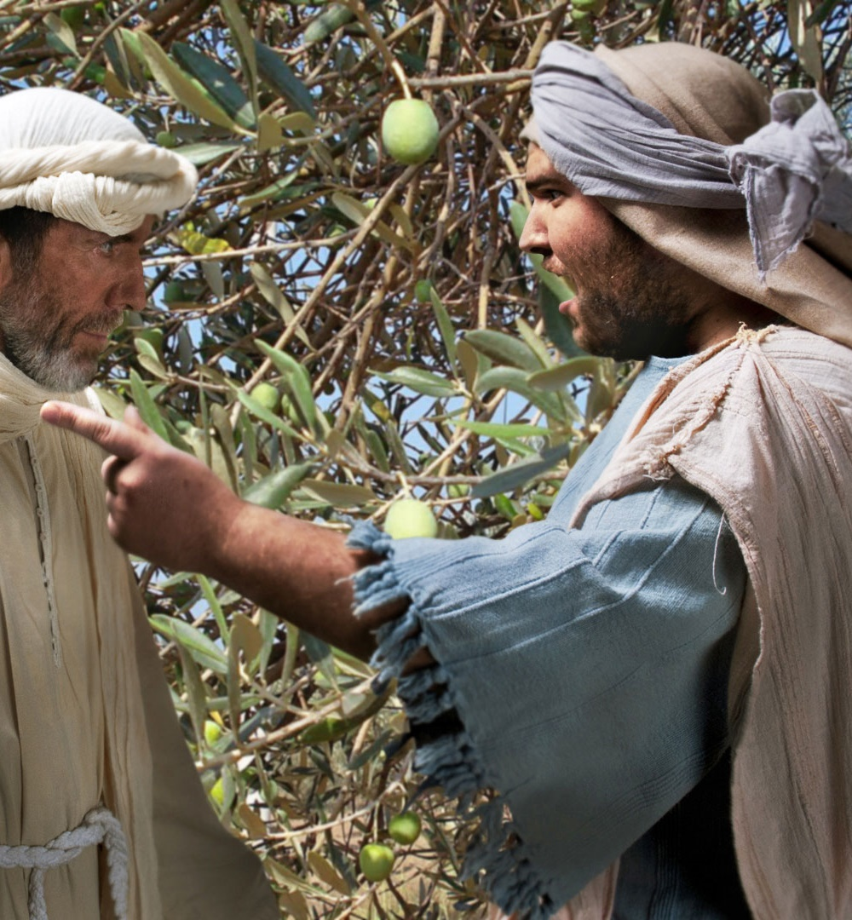
Não tenha a atitude do filho que recusou receber o irmão
arrependido.

Slide 38
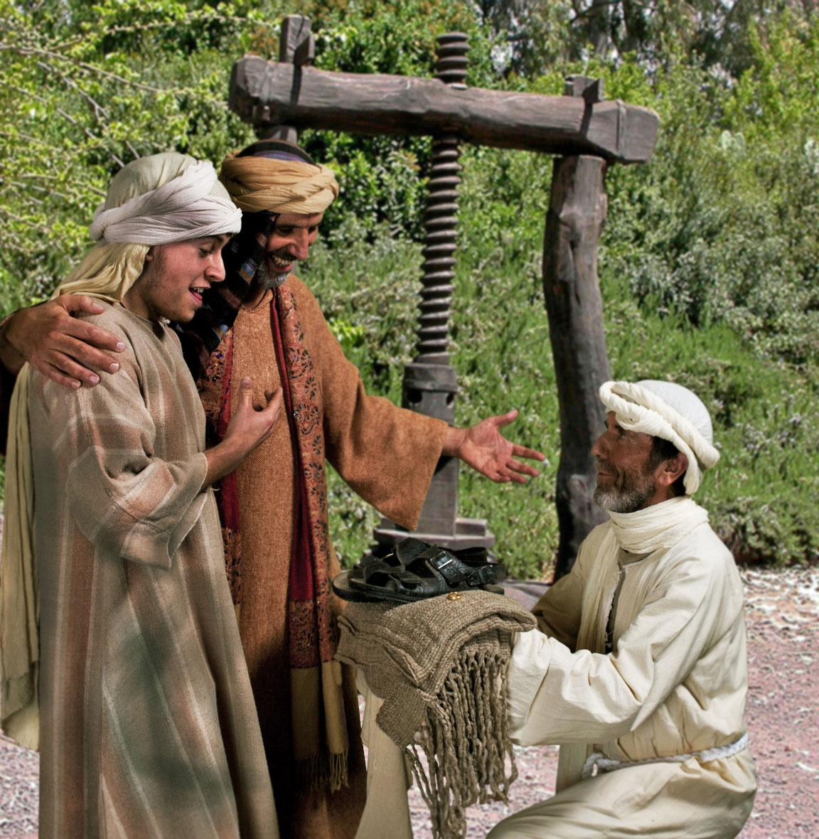
O perdido é achado; o morto recebe vida; o que estava caído é restaurado.

Slide 39
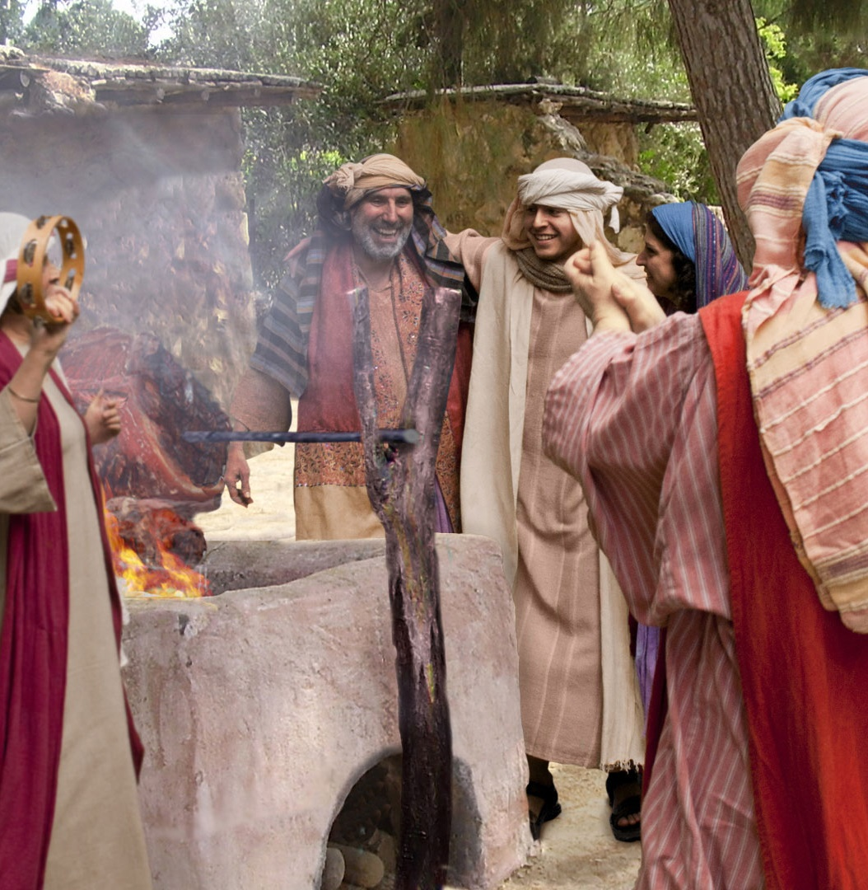
onde havia choro, há alegria; onde havia condenação há salvação; onde havia separação há uma comunhão inquebrável, inviolável e imutável baseada em Cristo e no que Ele fez.

Slide 40
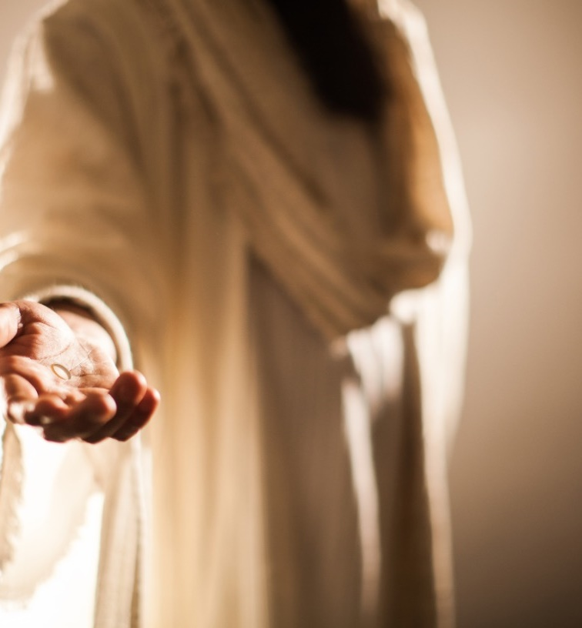
Jesus o aceita como você está. Ele o ama, o chama, o inclui e o transforma.

Slide 41
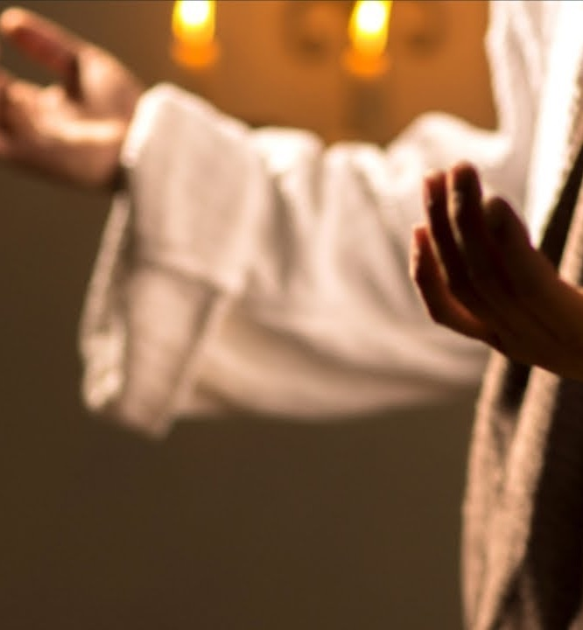
Jesus está chamando você para voltar aos Seus maravilhosos braços de amor.

Slide 42
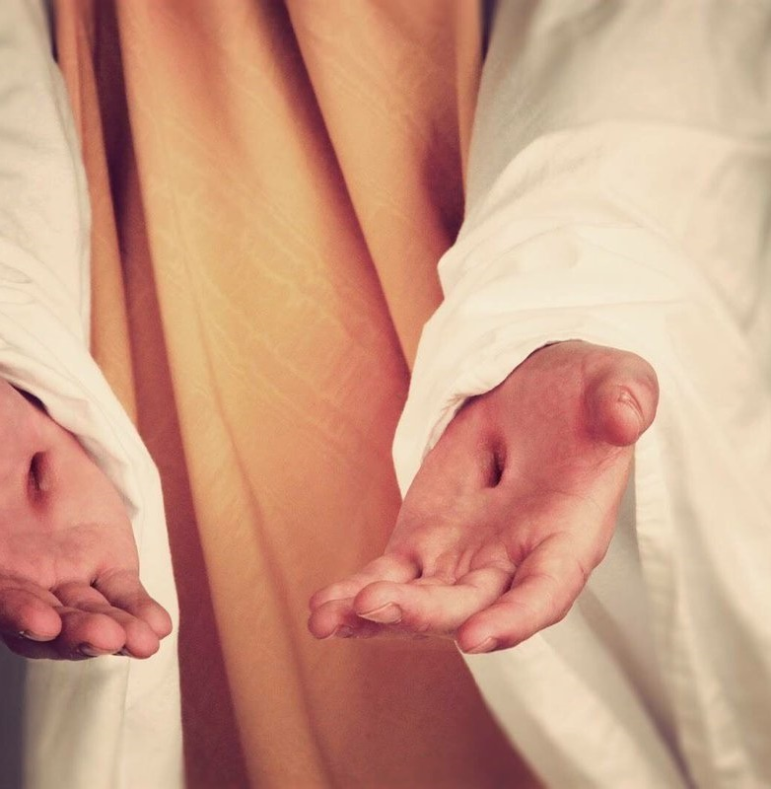
Não importa quão longe você tenha ido, não importa como estão sua vida, seu corpo, sua saúde, suas perspectivas e seus sonhos. Apenas venha. Jesus está aqui de braços abertos esperando por você.

Slide 43
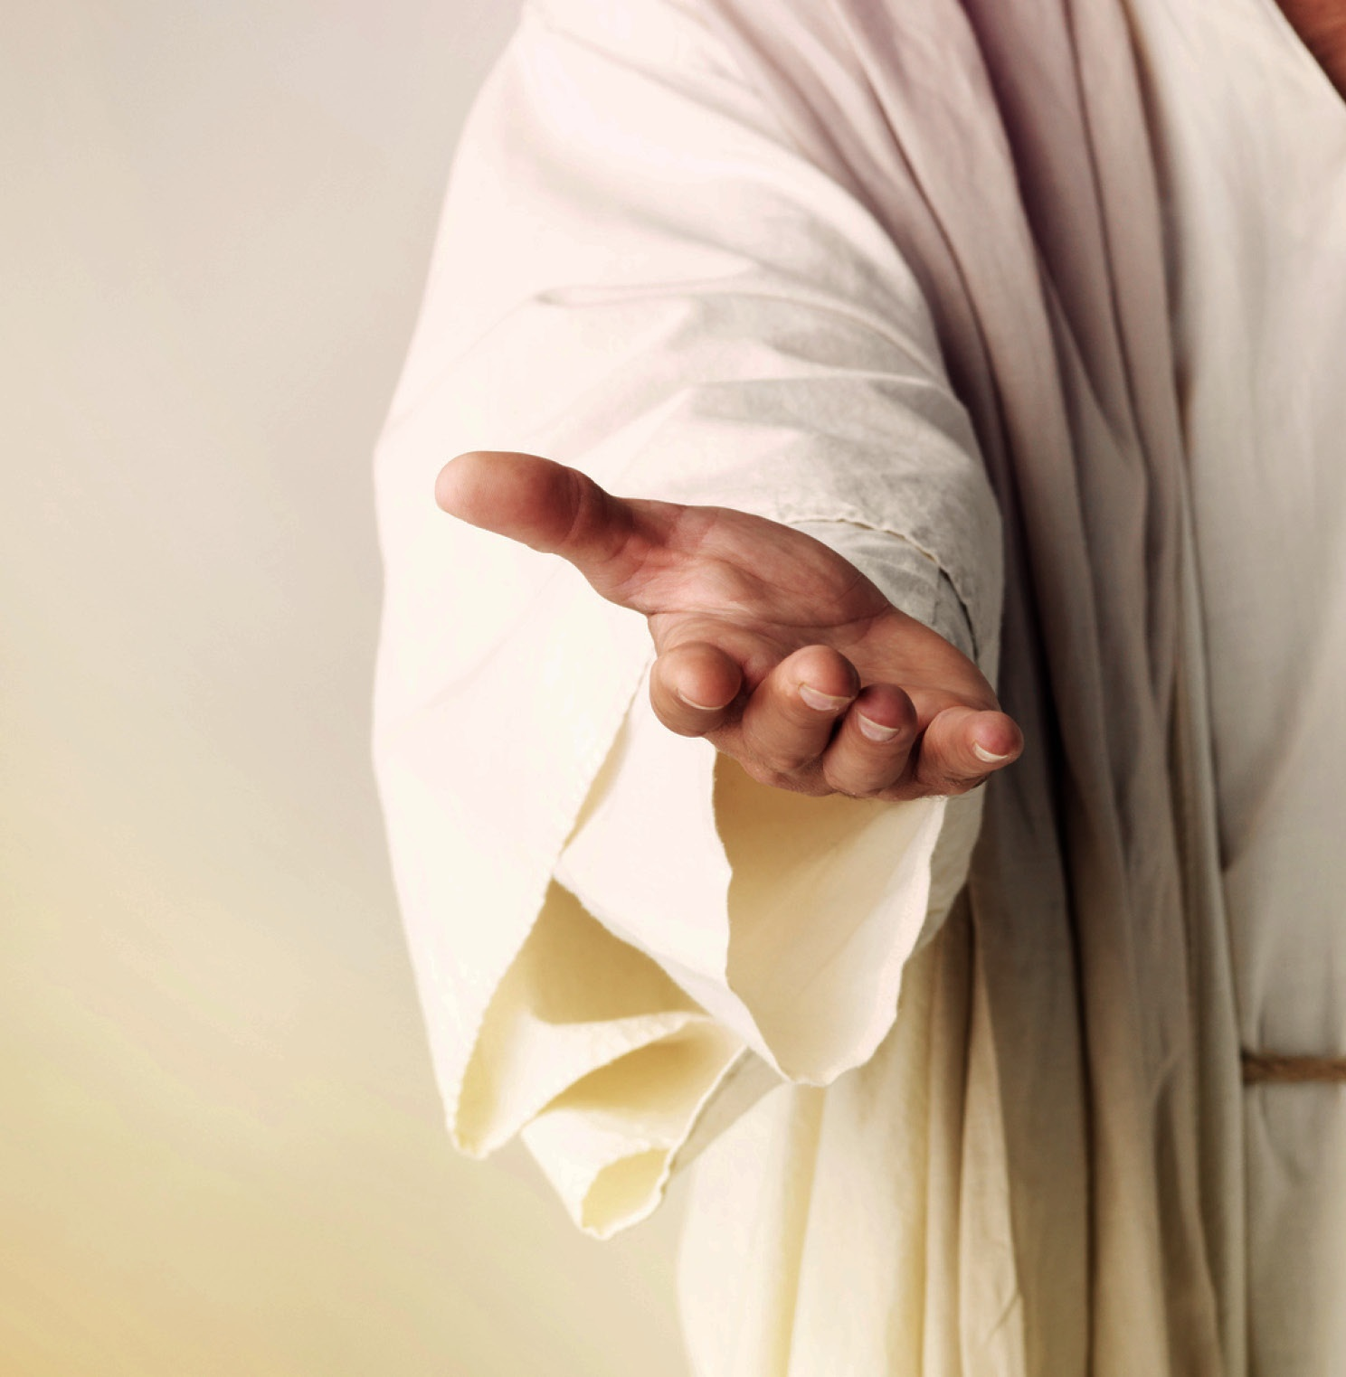
Hoje é o dia de voltar, de recomeçar, de dar a volta por cima, de se reencontrar com o Pai, com a Bíblia, com a maior esperança, com o Céu, com a vida!

